Slide 1

Расширенное заседание Комитета
Государственной Думы по молодёжной политике
29 июня 2023 года
Республика Дагестан
Совершенствование законодательного регулирования вопросов развития молодёжного туризма

Slide 2
Федеральный закон «Об основах туристской деятельности» № 132-ФЗ
туризм - временные выезды (путешествия) граждан Российской Федерации, иностранных граждан и лиц без гражданства (далее - лица) с постоянного места жительства в лечебно-оздоровительных, рекреационных, познавательных, физкультурно-спортивных, профессионально-деловых и иных целях без занятия деятельностью, связанной с получением дохода от источников в стране (месте) временного пребывания
турист - лицо, посещающее страну (место) временного пребывания в лечебно-оздоровительных, рекреационных, познавательных, физкультурно-спортивных, профессионально-деловых и иных целях без занятия деятельностью, связанной с получением дохода от источников в стране (месте) временного пребывания, на период от 24 часов до 6 месяцев подряд или осуществляющее не менее одной ночевки в стране (месте) временного пребывания

Slide 3
Федеральный закон «Об основах туристской деятельности» № 132-ФЗ
туристская деятельность - туроператорская и турагентская деятельность, а также иная деятельность по организации путешествий
туроператорская деятельность - деятельность по формированию, продвижению и реализации туристского продукта, осуществляемая юридическим лицом
туристский продукт - комплекс услуг по перевозке и размещению, оказываемых за общую цену (независимо от включения в общую цену стоимости экскурсионного обслуживания и (или) других услуг) по договору о реализации туристского продукта
Туристские услуги
Туризм
Туризм

Slide 4
ДИРЕКТИВА (ЕС) N 2015/2302 ЕВРОПЕЙСКОГО ПАРЛАМЕНТА И СОВЕТА ЕС О ПАКЕТНЫХ ТУРАХ И СВЯЗАННЫХ С НИМИ ТУРИСТСКИХ УСЛУГАХ
Директива устанавливает перечень важных прав потребителей в отношении комплексного туризма, комплексного отдыха и комплексных туров, в частности, в отношении требований к информации, ответственности операторов за исполнение пакета услуг и средств защиты в случае несостоятельности организатора или продавца тура.
Понятия «туризм» и «комплексный туризм» разделены
Туризм играет важную роль в экономике ЕС, а комплексный туризм, комплексный отдых и комплексные туры (далее - пакет услуг) составляют значительную долю туристического рынка.
Даже туристские услуги для своих членов не относятся к сфере действия директивы
…пакеты услуг или связанные с ними туристские услуги, предлагаемые или оказываемые периодически, на некоммерческой основе и в отношении ограниченной группы туристов, исключены из сферы действия настоящей Директивы. Последние могут, в частности, включать путешествия, организованные не более нескольких раз в год благотворительными обществами, спортивными клубами или школами для своих членов без предложения их широкому кругу лиц. Достоверная информация об указанном исключении должна быть общедоступна для обеспечения надлежащего информирования операторов и туристов о том, что данные пакеты услуг или связанные с ними туристские услуги не подпадают под сферу действия настоящей Директивы

Slide 5
Возрастные особенности молодёжного туризма
Молодёжный туризм
< 5 лет
10 лет
14 лет
18 лет
20 лет
25 лет
30 лет
35 лет
> 40 лет
Детский туризм
Студенческий туризм

Slide 6
Ключевые документы
Характер детского туризма обусловлен реализацией 3 базовых функций - развития личности (обучение, воспитание), отдыха и оздоровления.
Из Стратегии развития туризма в РФ на период до 2035 года, утверждённой Распоряжением Правительства РФ от 20 сентября 2019 года N 2129-р
Для достижения целей государственной молодёжной политики необходимо решить следующие приоритетные задачи…повышение доступности молодёжного туризма и развитие его инфраструктуры.
Из основ государственной молодёжной политики Российской Федерации на период до 2025 года, утверждённых распоряжением Правительства РФ от 29 ноября 2014 года N 2403-р
..необходимо создать условия для вовлечения детей в туристскую и краеведческую деятельность в целях изучения как малой Родины, так и России в целом посредством организации походно-экспедиционных, экскурсионных, проектно-исследовательских и других профильных форм работы (походы, экспедиции, слёты, выездные школы и профильные смены и др.), ..содействовать формированию у обучающихся знаний, умений и навыков, связанных с безопасным пребыванием в условиях природной и городской среды, создавать условия для воспитания и развития личности, а также для социализации обучающихся.
Из Концепции развития дополнительного образования детей до 2030 года, утверждённой Распоряжением Правительства РФ от 31 марта 2022 года N 678-р

Slide 7
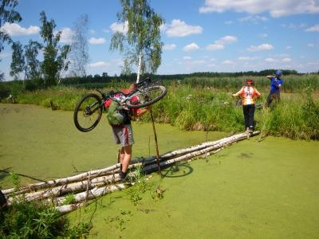

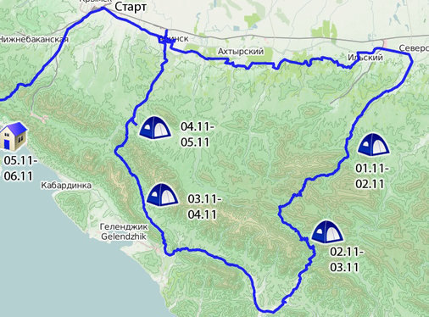
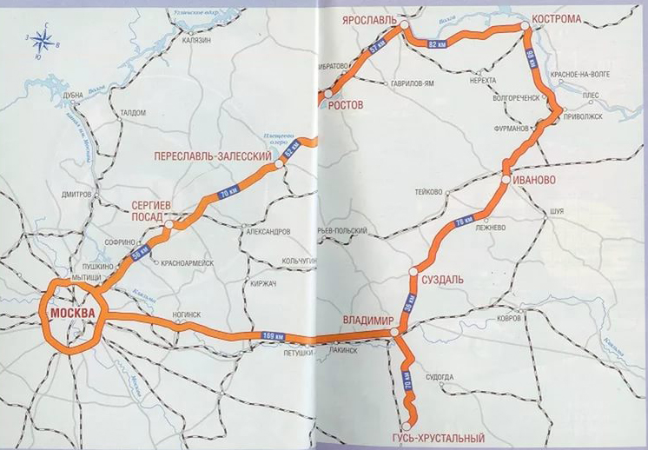
туристский маршрут - путь следования туристов (экскурсантов), включающий в себя посещение и (или) использование туристских ресурсов (Из ФЗ «Об основах туристкой детальности»)
Маршруты бывают разные
Из письма от 20 сентября 2018 года Н 1.11-22/1 205 за подписью заместителя Председателя ГосДумы И.А. Яровой

Slide 8
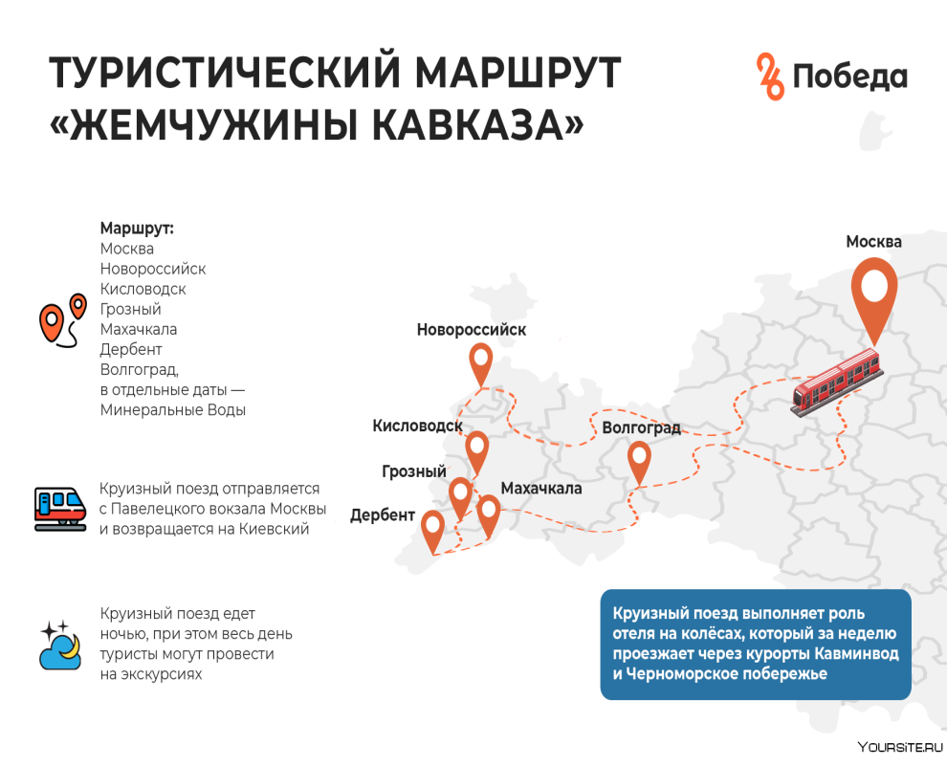
Туристский маршрут
Авторский проект
Маршрут - описание пути
Маршрут - тропа
Как урегулировать земельные отношения?
Кто отвечает за безопасность?
Кто собственник инфраструктуры?
Регламент создания тропы

Slide 9
Кто отвечает за молодёжный туризм?

Slide 10
Активный туризм в физической культуре и спорте согласно форме отчётности 1-ФК
 | 2012 | 2017 | 2022 | %
Скалолазание | 29 885 | 51 214 | 107174 | 359 %
Спортивное ориентирование | 149 007 | 172 769 | 206472 | 137 %
Спортивный туризм - всего | 369 267 | 384 767 | 853794 | 231%
Северная (скандинавская) ходьба | Как вид спорта не существовал |  | 506394
Рафтинг | 3 424 | 5 355 | 6 839 | 184%
Альпинизм | 16 351 | 22 719 | 21 464 | 200%
Гребной слалом | 2 890 | 3 208 | 4403 | 131%
Вело и пешие маршруты | Вид активности (ранее в статистике не учитывался) |  | 1089148
Итого |  |  | 2289294

Slide 11
Федеральный закон от 16.10.2019 N 336-ФЗ "О внесении изменений в отдельные законодательные акты Российской Федерации в части совершенствования государственного регулирования организации отдыха и оздоровления детей"
ПОЛНОМОЧИЯ
МИНПРОСВЕЩЕНИЯ РОССИИ
МИНЭКОНОМРАЗВИТИЯ РОССИИ
Приказ Минпросвещения России и Минэкономразвития России от 19 декабря 2019 г. № 702/811 «Об установлении общих требований к организации и проведению в природной среде следующих мероприятий с участием детей, являющихся членами организованной группы несовершеннолетних туристов: прохождения туристских маршрутов, других маршрутов передвижения, походов, экспедиций, слетов и иных аналогичных мероприятий, а также указанных мероприятий с участием организованных групп детей, проводимых организациями, осуществляющими образовательную деятельность, и организациями отдыха детей и их оздоровления, и к порядку уведомления уполномоченных органов государственной власти о месте, сроках и длительности проведения таких мероприятий».

Slide 12
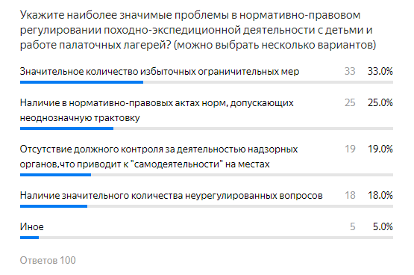
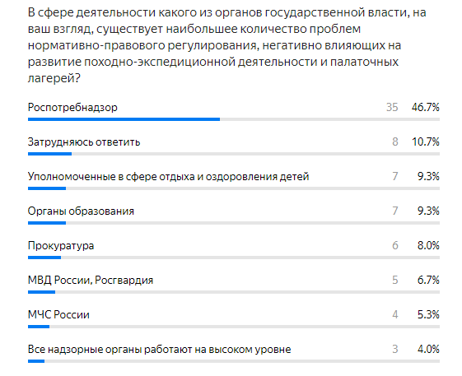
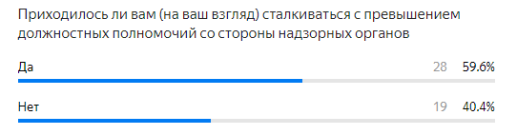
Мнение экспертов

